Slide 1
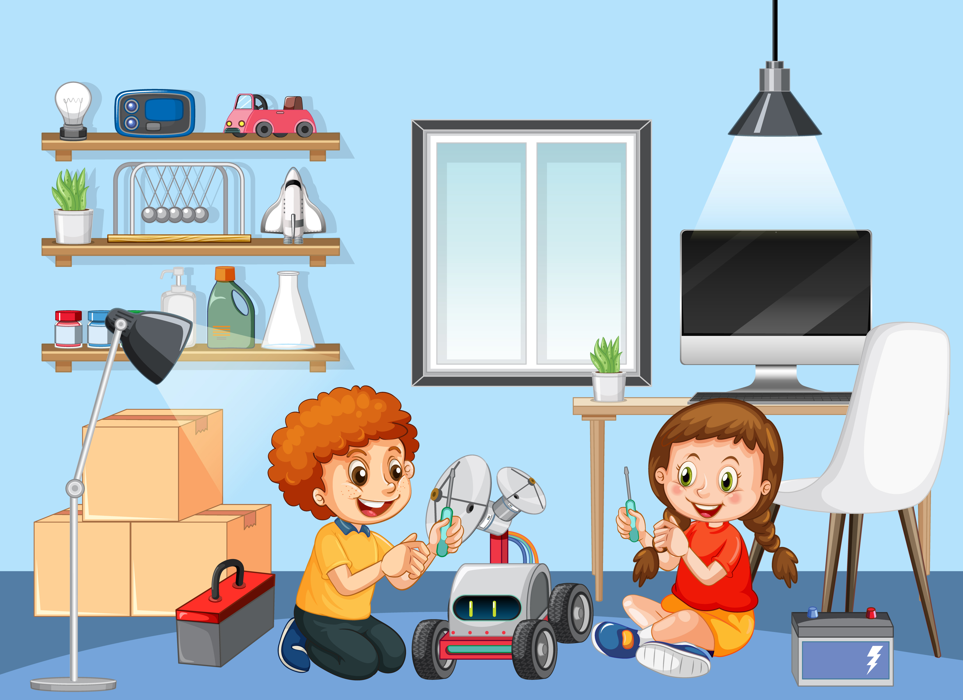


Slide 2
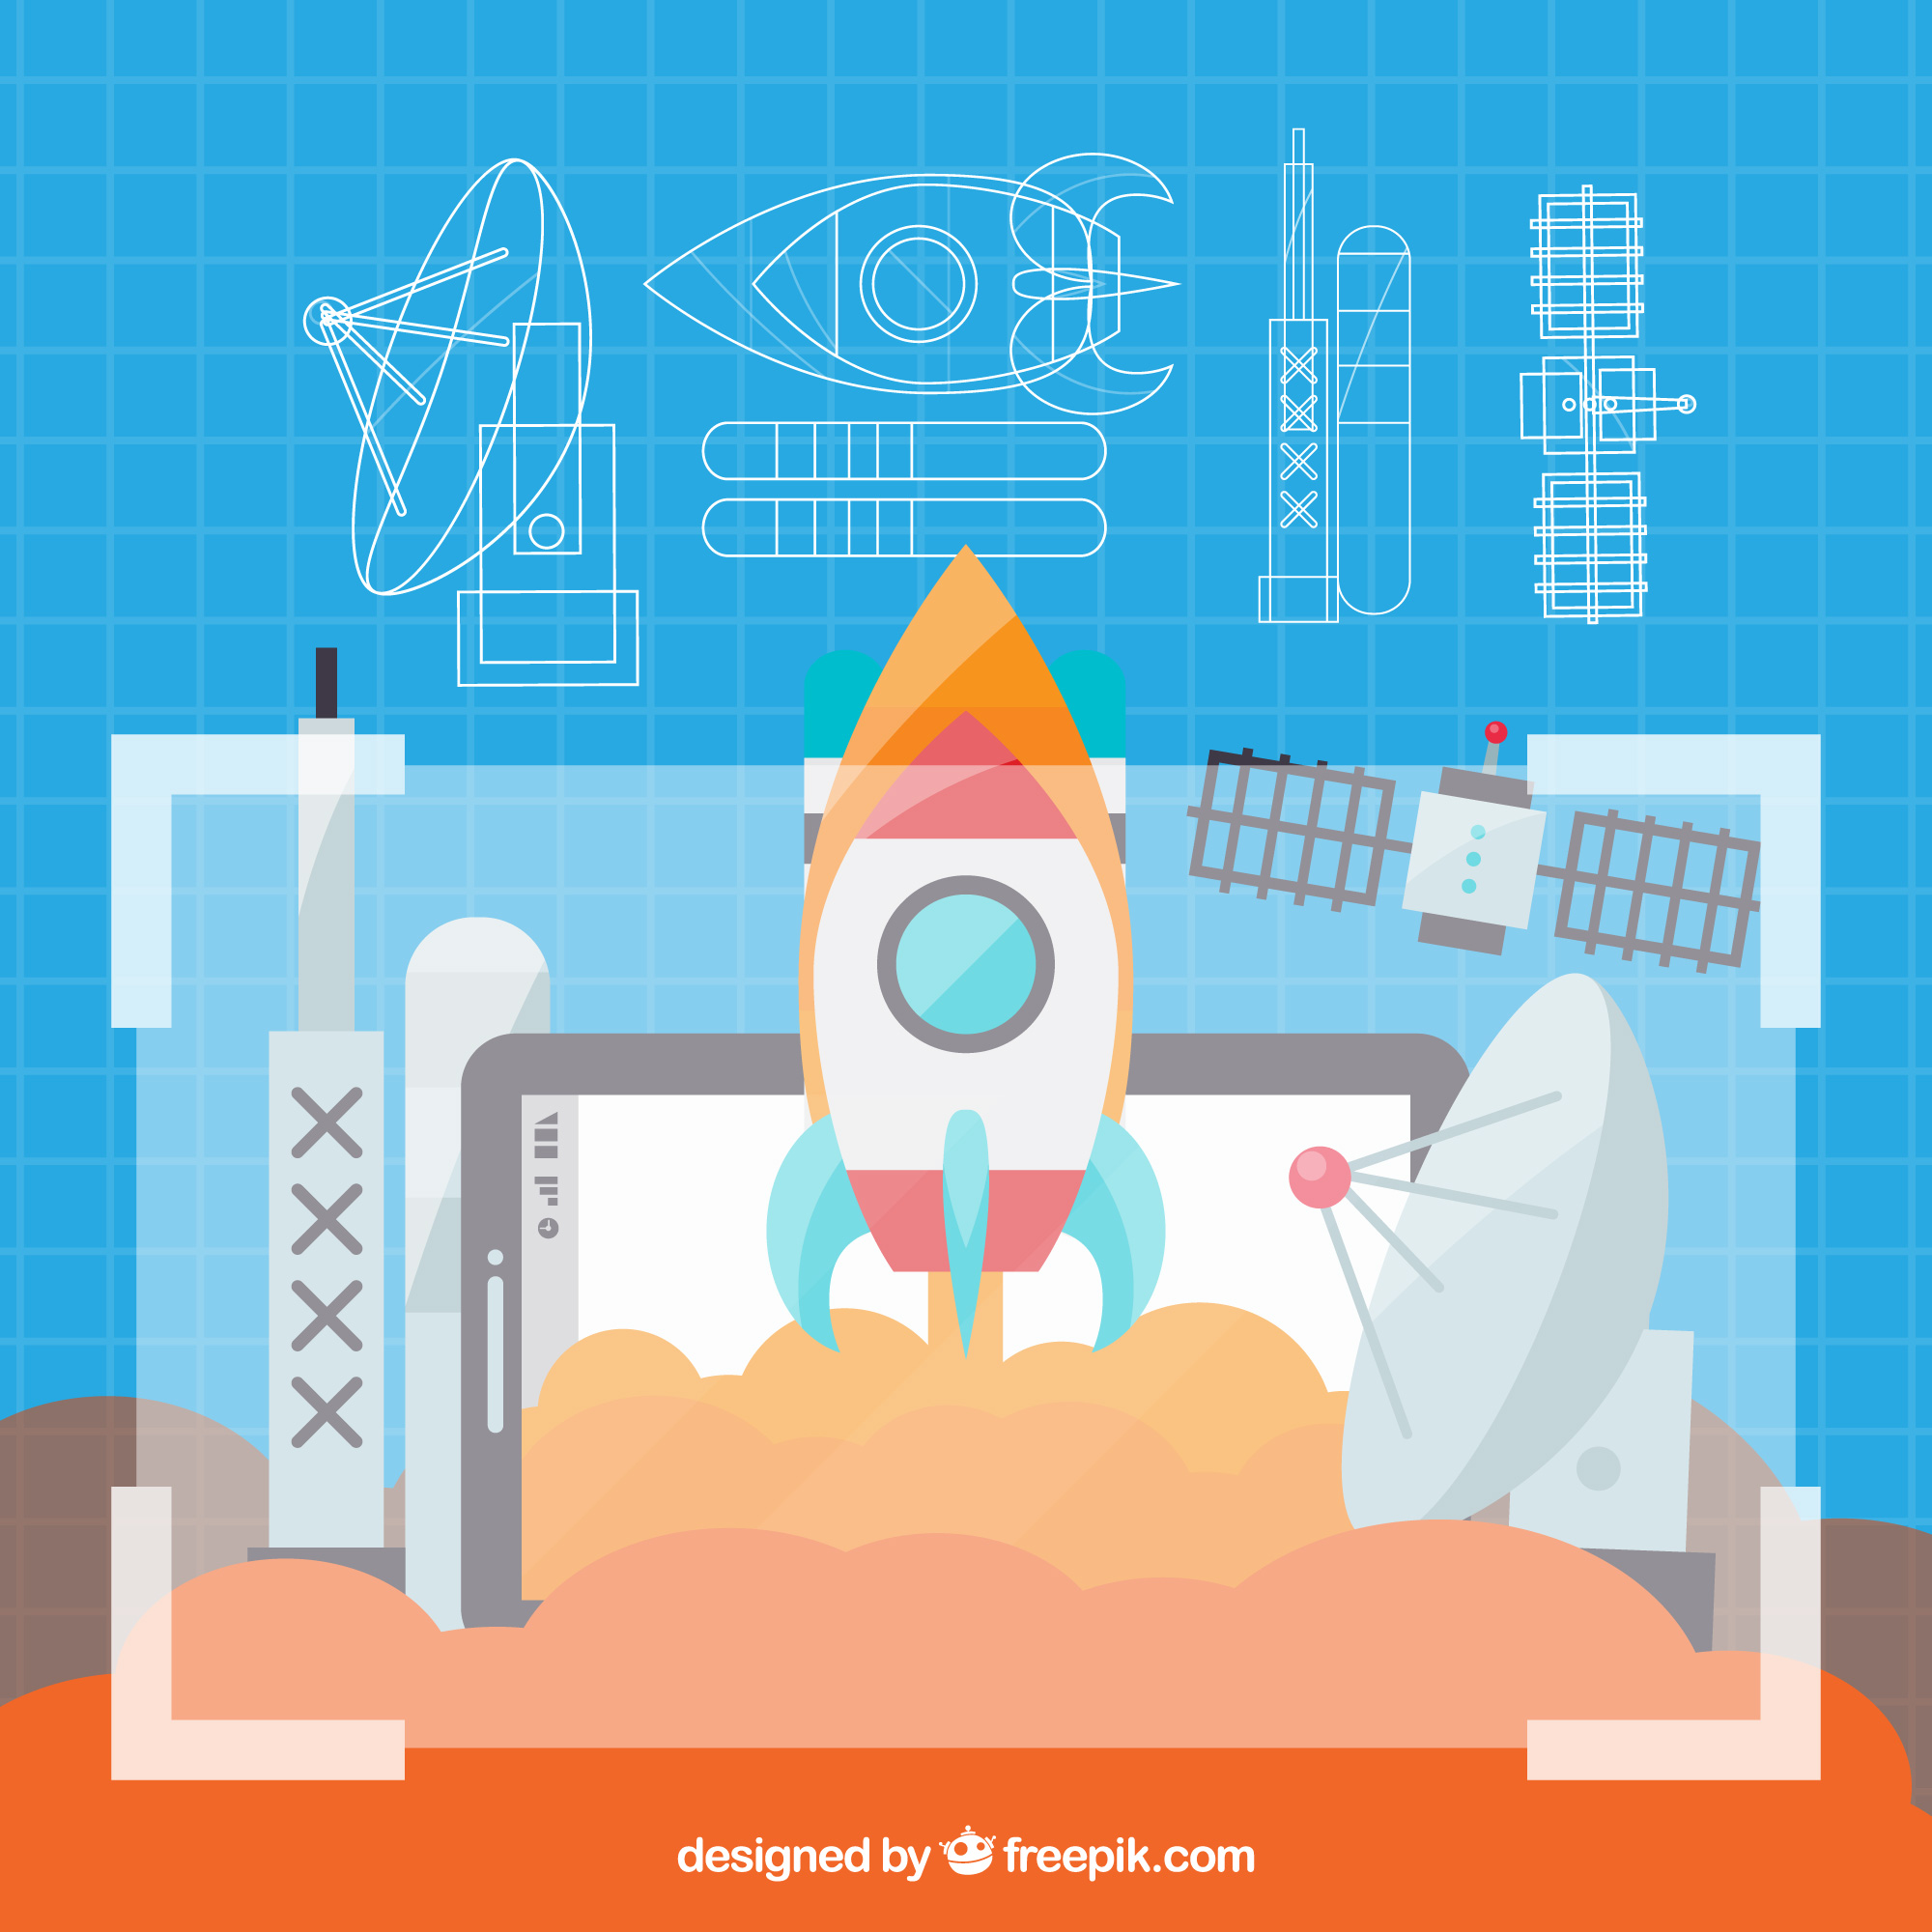

Thứ … ngày … tháng … năm …
Thứ … ngày … tháng … năm …

Slide 3


Trình bày được vai trò của sản phẩm công nghệ trong đời sống.
Nhận biết được những mặt trái khi sử dụng công nghệ.

Slide 4


Slide 5


TRÒ CHƠI
ĐỐ VUI

Slide 6


Câu 1: Sản phẩm công nghệ này giúp con người nhìn rõ được khuôn mặt của mình.
Cái gương

Slide 7
Câu 2: Sản phẩm công nghệ này giúp con người che mưa, che nắng..
Cây dù, cái nón lá,…

Slide 8
Câu 3: Sản phẩm công nghệ này giúp con người di chuyển lên các tầng lầu.
Cầu thang, thang máy, thang cuốn,…

Slide 9


Slide 10
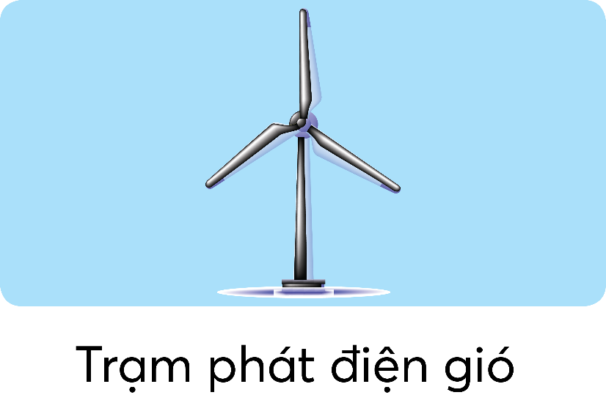


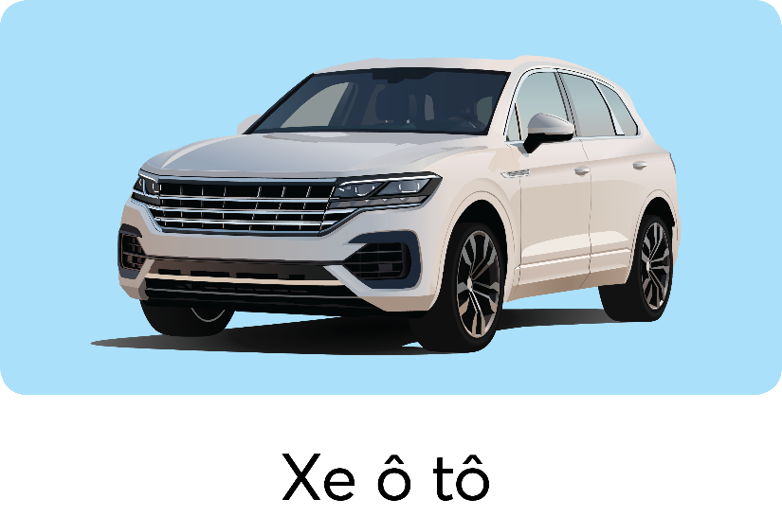
Em hãy cho biết lợi ích và tác hại của một số sản phẩm công nghệ được sử dụng trong đời sống có trong hình dưới đây.

Slide 11
THẢO LUẬN NHÓM ĐÔI

Slide 12
LỢI ÍCH
TÁC HẠI
Gió là một nguồn năng lượng sạch, không gây ô nhiễm môi trường, có thể tái tạo và là một trong những nguồn để sản xuất điện tiết kiệm chi phí nhất,…
Các cánh quạt quay có thể tạo ra tiếng ồn và gây nguy hiểm cho một số loài động vật bay,…

Slide 13

LỢI ÍCH
TÁC HẠI
Giúp chữa bệnh.
Có thể gây phản ứng phụ, ảnh hưởng không tốt đến sức khoẻ.

Slide 14
LỢI ÍCH
TÁC HẠI
Giúp tìm kiếm thông tin nhanh; giúp con người có thể liên lạc với nhau một cách thuận lợi, nhanh chóng;…
Có thể bị kẻ xấu lợi dụng, lừa đảo; nhiều thông tin độc hại, gây ảnh hưởng không tốt đến tâm lí mọi người;...

Slide 15
LỢI ÍCH
TÁC HẠI
Giúp con người di chuyển một quãng đường xa thuận tiện hơn.
Xả khí thải gây ô nhiễm môi trường.

Slide 16


Slide 17
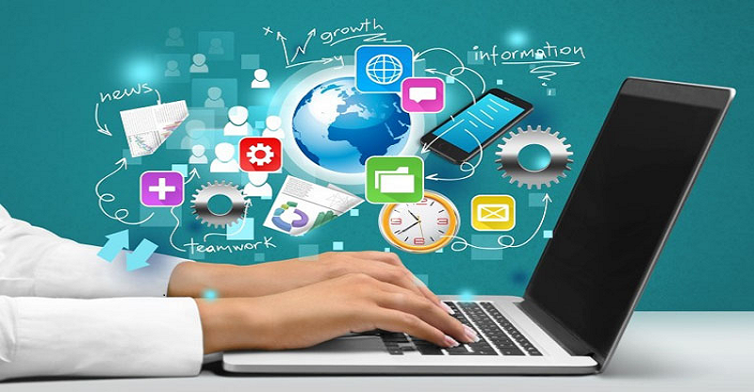
Em hãy nêu lợi ích và tác hại của một sản phẩm công nghệ đang được sử dụng trong học tập và sinh hoạt.

Slide 18
THẢO LUẬN NHÓM 4

Slide 19
MẪU
Sản phẩm công nghệ | Lợi ích | Tác hại
Điện thoại | Giúp con người liên lạc, giải trí. | Giảm giao tiếp trực tiếp giữa người với người, ảnh hưởng tới sức khỏe nếu sử dụng nhiều.
Máy tính cầm tay | Giúp cho việc tính toán thuận tiện hơn | Khiến con người lệ thuộc vào công nghệ
Xe máy | Là phương tiện giúp con người di chuyển thuận tiện hơn | Gây ô nhiễm môi trường và tai nạn giao thông

Slide 20

• Sản phẩm công nghệ giúp cuộc sống của con người tiện nghi, thoải mái hơn; giúp gia tăng năng suất lao động, nâng cao chất lượng và giảm giá thành sản phẩm.
• Sử dụng công nghệ quá mức có thể ảnh hưởng đến sức khoẻ; giảm giao tiếp trực tiếp giữa người với người; làm cho con người lệ thuộc vào công nghệ; thông tin cá nhân có thể bị đánh cắp, sửa đổi; các thông tin giả mạo có cơ hội được lan truyền nhanh chóng. Vì vậy, cần thận trọng và có trách nhiệm khi sử dụng công nghệ.

Slide 21


Slide 22
Nêu những mặt trái khi
sử dụng công nghệ
Sử dụng công nghệ quá mức có thể ảnh hưởng đến sức khoẻ; giảm giao tiếp trực tiếp giữa người với người; làm cho con người lệ thuộc vào công nghệ; thông tin cá nhân có thể bị đánh cắp, sửa đổi; các thông tin giả mạo có cơ hội được lan truyền nhanh chóng.

Slide 23
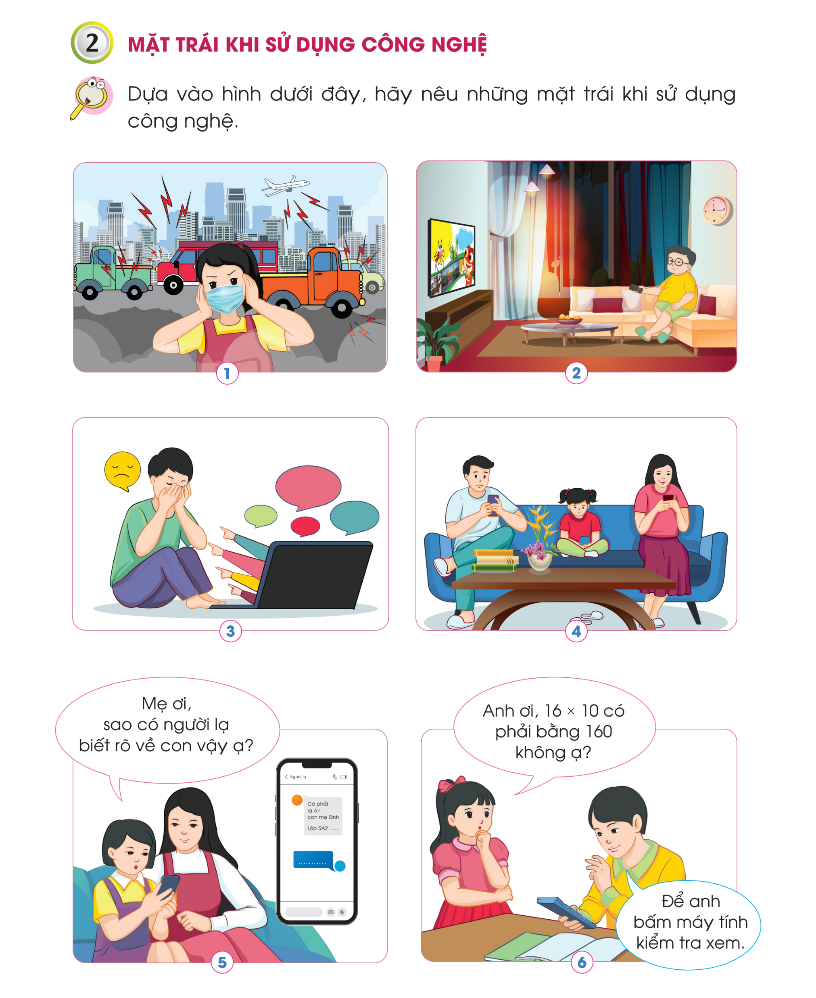
Những mặt trái khi sử dụng công nghệ

Slide 24
Những mặt trái khi sử dụng công nghệ

Slide 25
Những mặt trái khi sử dụng công nghệ

Slide 26


DẶN DÒ
GV ĐIỀN VÀO ĐÂY
GV ĐIỀN VÀO ĐÂY
GV ĐIỀN VÀO ĐÂY
GV ĐIỀN VÀO ĐÂY

Slide 27
TẠM BIỆT VÀ HẸN GẶP LẠI
TẠM BIỆT VÀ HẸN GẶP LẠI

